Slide 1

CECR et Volume complémentaire
Enseignement et apprentissage des langues en milieu formel
Formation des enseignants
Palais de l’Europe – Strasbourg – 16-17 mai 2018
Rosanna Margonis-Pasinetti
Responsable de l’Unité Langues et Cultures
Haute école pédagogique de Lausanne - Suisse

Slide 2
Enseignement et formation
Renforcer le message du CECR : apprendre, enseigner, évaluer
Difficulté principale:
Considérer l’apprenant comme étant en même temps un utilisateur de la langue enseignée/apprise
Par conséquent lui permettre d’apprendre la langue en l’utilisant dans des situations de communication
réelles
réalistes
réalisables

Slide 3
Changement de paradigme
Un changement de paradigme fondamental dans l’éducation langagière
Partie importante d’un changement de paradigme dans l’éducation dans son ensemble
L’enseignement/apprentissage des langues joue un rôle essentiel pour la formation de l’individu dans une perspective de trajectoire de vie
La pluridimensionnalité est une évidence, sa description aussi

Slide 4
Changement de paradigme
Pluridimensionnalité
Complexification:
Planification de l’enseignement
Construction des supports d’apprentissage (manuels)
Création et mise en œuvre de l’évaluation sous toutes ses formes
  L’évaluation critériée devient incontournable

Slide 5
Enseignement / apprentissage
Défis en milieu formel:
Emploi de la langue selon différentes formes de communication (contacts virtuels)
Focalisation sur le sens
Prise en compte des profils plurilingues et pluriculturels
Intégration entre apprentissage explicite et implicite, reconnaître les apports du »déjà là » (individu apprenant et monde de la langue-culture cible)
Ecole inclusive (les langues pour tous)

Slide 6
Evaluation
Défis en milieu formel:
Corréler l’évaluation (formative, par les pairs, par l’enseignant, autoévaluation) critériée (enrichie par l’augmentation des descripteurs) avec des systèmes scolaires à visée essentiellement sélective (rôle de l’erreur)
Promouvoir la vision « profil de compétences évolutif » plutôt que celle de « niveau de compétences établi » pour éviter que l’enrichissement (CECR et volume complémentaire) devienne un danger pour l’apprenant

Slide 7
Formation des enseignant
Quelles formes d’organisation de la formation?
Quels contenus privilégier?
Quelles approches promouvoir?
Défis:
Mise ne œuvre concrète d’une didactique intégrée/intégrative
Implication de la langue de scolarisation (langue de toutes les disciplines et langue locale pour tous les apprenants)

Slide 8
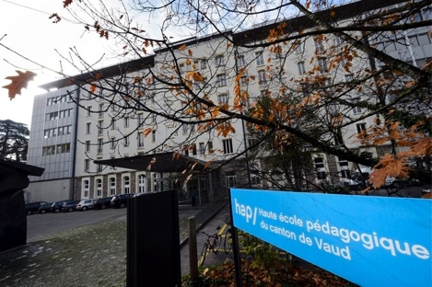
Grazie!
Merci!
Danke!
Thank you!
Gracias!
Efkaristò!

